Slide 1
Гордість Полтавщини
Чурілін Д.
10-Б

Slide 2
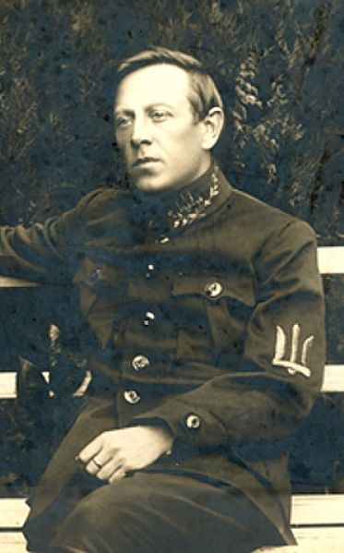
Симон Петлюра

Slide 3
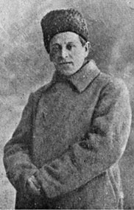
Си́мон Васи́льович Петлю́ра ( 22 травня (10 травня за старим стилем) 1879, Полтава — † 25 травня 1926, Париж) — український державний і політичний діяч, публіцист, літературний і театральний критик, організатор українських збройних сил.
Головний отаман військ УНР (з листопада 1918 р.), голова Директорії УНР (13 лютого 1919 р. — 10 листопада 1920 р.).

Slide 4
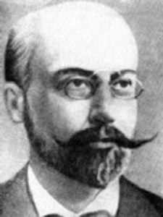
Микола Пильчиков

Slide 5
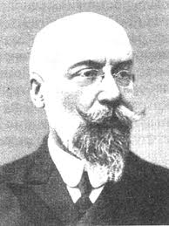
Мико́ла Дми́трович Пи́льчиков (1857 — † 1908) — український фізик-теоретик, експериментатор, винахідник. Син українського громадського та культурного діяча, педагога Дмитра Пильчикова.
Професор Харківського та Одеського університетів, Харківського технологічного інституту.
Автор праць з геофізики, оптики, радіотехніки. Досліджував Курську магнітну аномалію. Одним із перших розпочав вивчення радіоактивності, рентгенографії та радіоуправління.

Slide 6
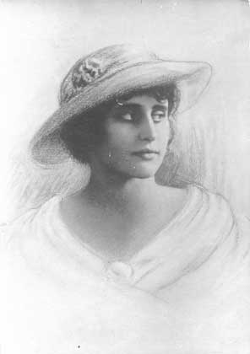
Віра Холодна

Slide 7
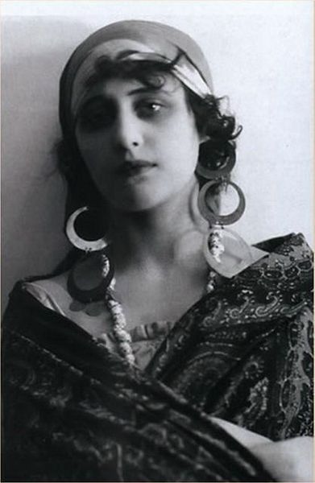
Ві́ра Васи́лівна Холо́дна (дівоче прізвище — Левченко; * 9 серпня 1893, Полтава — † 16 лютого 1919, Одеса) — українська кіноакторка. Знімалася у фільмах під режисурою Є. Бауера, П. Чардиніна й ін. на світанку епохи німого кінематографа.
Уславилася в фільмах: «Пісня тріумфуючого кохання» (1915), «Міражі» (1915), «Життя за життя» (1916), «Забудь про камін…» (1917) та багатьох ін.

Slide 8
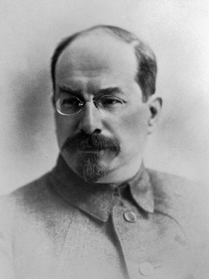
Анатолій Луначарський

Slide 9
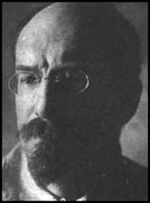
Анатолій Васильович Луначарський (11 (23) листопада 1875, Полтава — 26 січня 1933, Ментон, Франція) — радянський письменник, марксист, політик-більшовик, нарком освіти СРСР (1917–1929), академік АН СССР (1933).

Slide 10
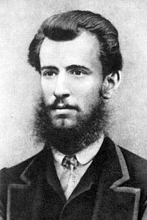
Панас Мирний

Slide 11
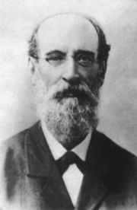
Пана́с Ми́рний (Панас Якович Рудченко; 13 травня 1849, Миргород — †28 січня 1920, Полтава) — український прозаїк та драматург.

Slide 12
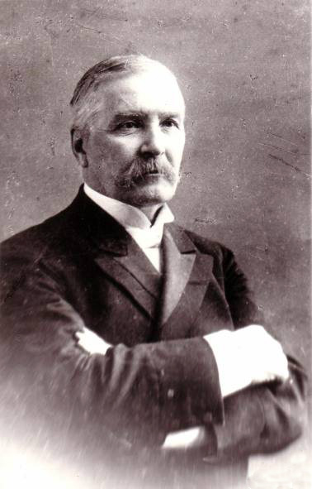
Микола Лисенко

Slide 13
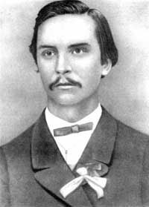
Мико́ла Віта́лійович Ли́сенко (10 (22) березня 1842, с. Гриньки, Глобинський район, Полтавська область — 24 жовтня (6 листопада) 1912, Київ) — український композитор, піаніст, диригент, педагог, збирач пісенного фольклору, громадський діяч.
До найвідоміших творів Лисенка належать, зокрема, гімн «Боже великий, єдиний, нам Україну храни» (на слова Олександра Кониського), опери «Тарас Бульба», «Наталка Полтавка» й інші, його Друга фортепіанна рапсодія, Елегія для фортепіано, кантати «Б'ють пороги», «Радуйся, ниво неполитая» (на слова Тараса Шевченка) й інші

Slide 14
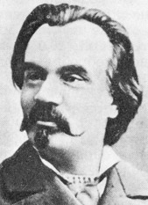
Михайло Старицький

Slide 15
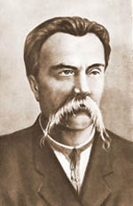
Миха́йло Петро́вич Стари́цький (*2 (14) грудня 1840, Кліщинці — †14 (27) квітня 1904, Київ) — український письменник (поет, драматург, прозаїк), театральний і культурний діяч.

Slide 16
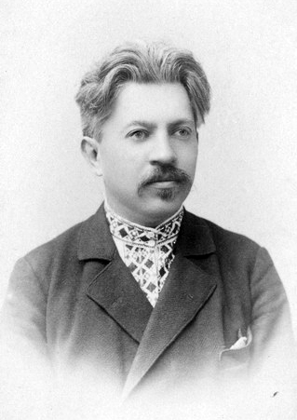
Володимир Самійленко

Slide 17
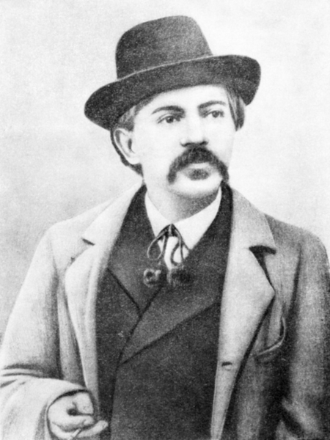
Самійленко Володимир Іванович (3 лютого (22 січня) 1864, с. Великі Сорочинці Миргородського повіту на Полтавщині — 12 серпня 1925, Боярка) — український поет-лірик, сатирик, драматург і перекладач.

Slide 18
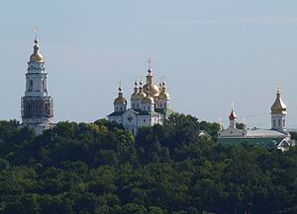
КІНЕЦЬ

